Slide 1
BLANDING AF: PLACEBO INJEKTION (BOLUS)

Slide 2
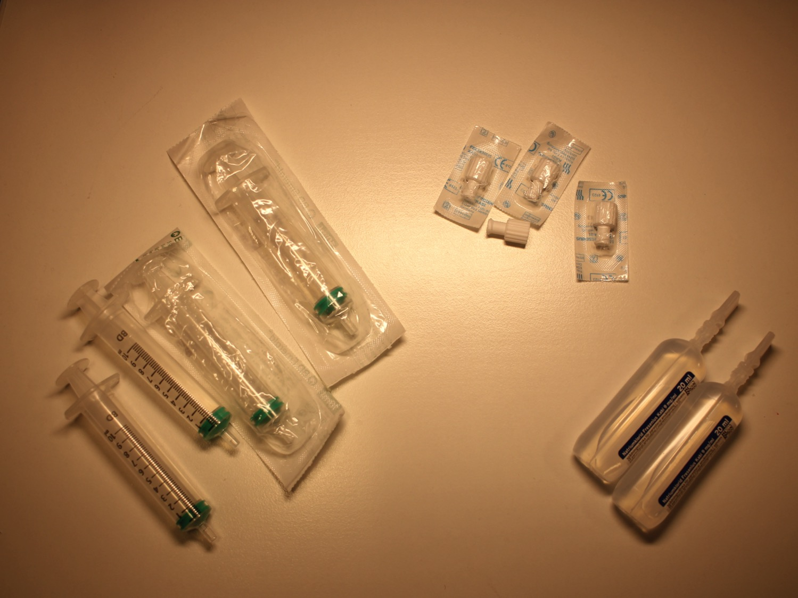
MATERIALE TIL BLANDING AF STEROID INFUSION:
4x prop
til sprøjte
4x 10ml sprøjte
2x 20ml beholder
m. NaCl 9mg/ml

Slide 3
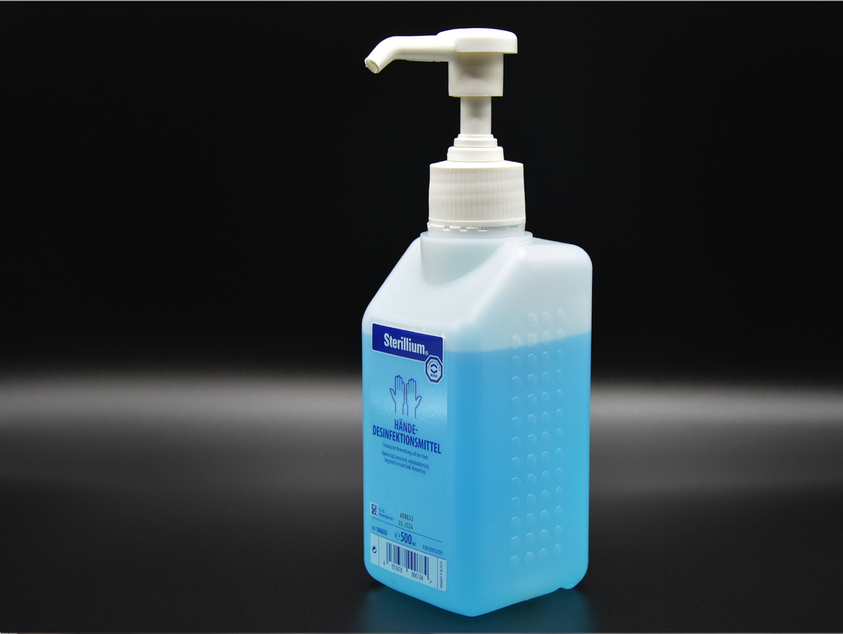
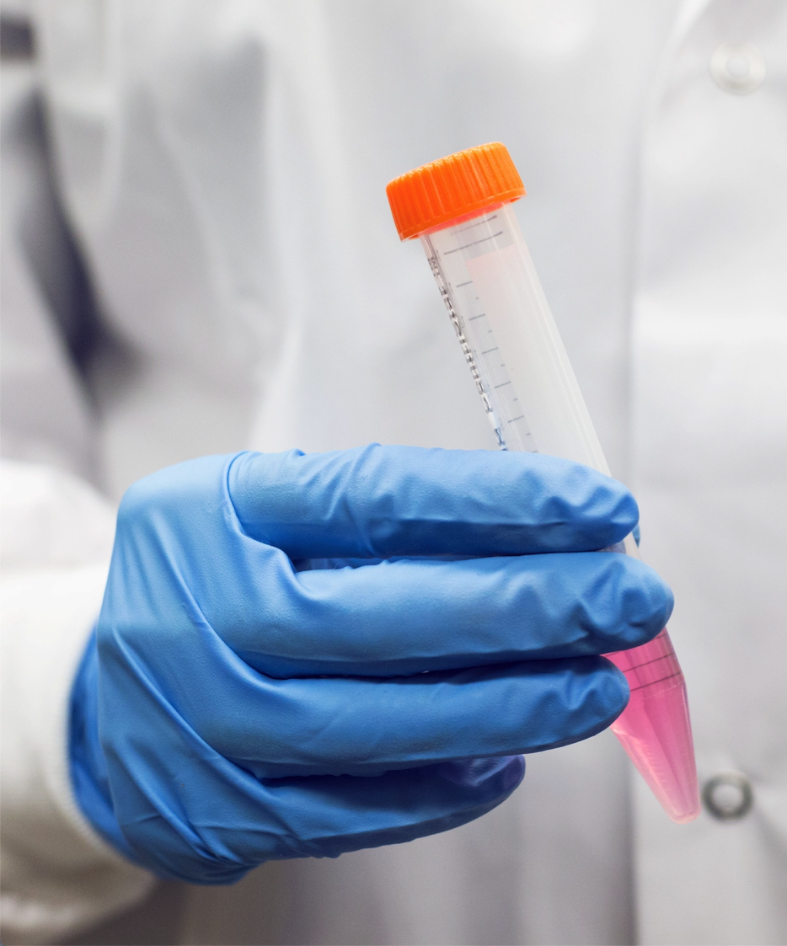
Sprit hænder og tag handsker på

Slide 4
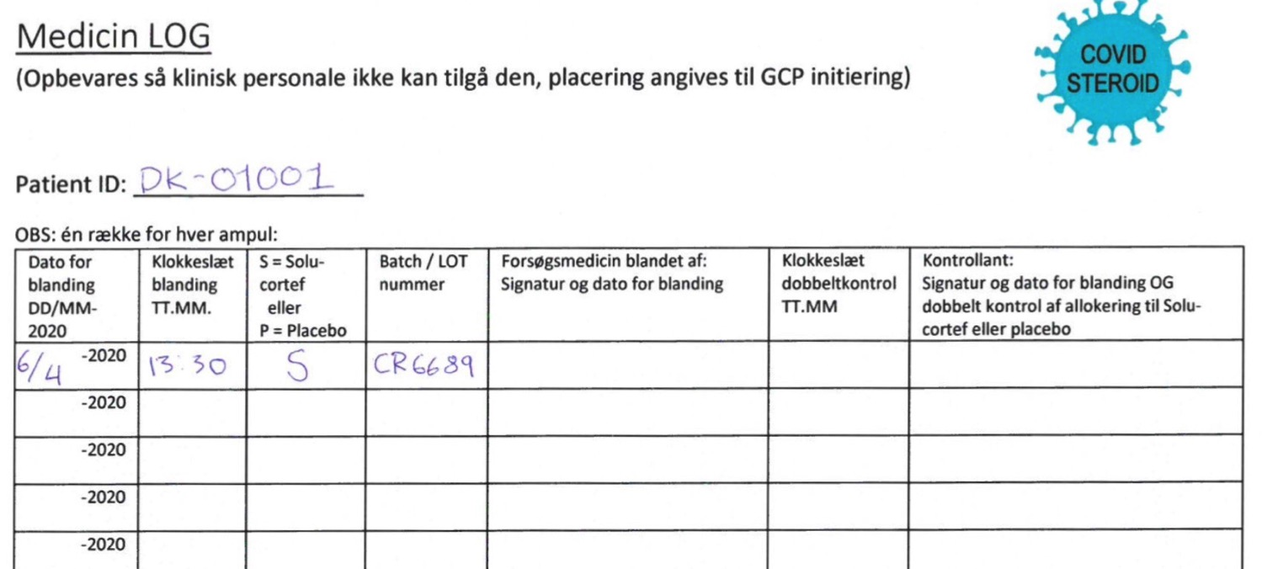
Noter ID, Dato, Allokering og
Batch/LOT nummer i medicinlog

Slide 5
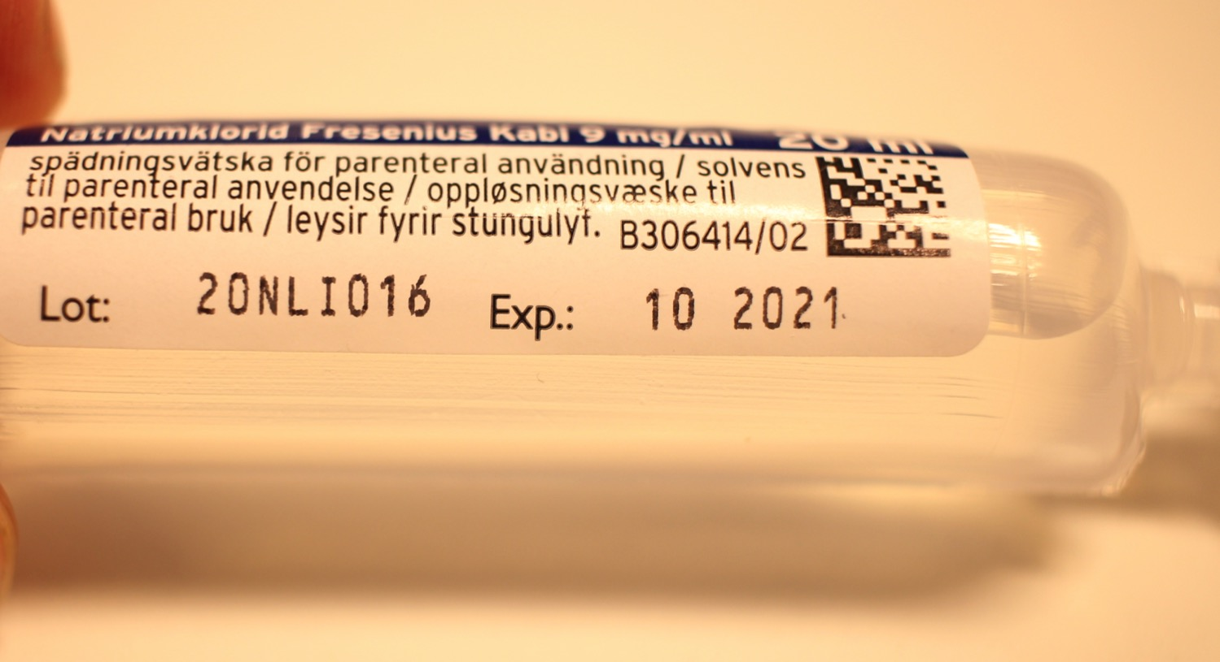
Batch nummer

Slide 6
DOBBELT KONTROL

Slide 7
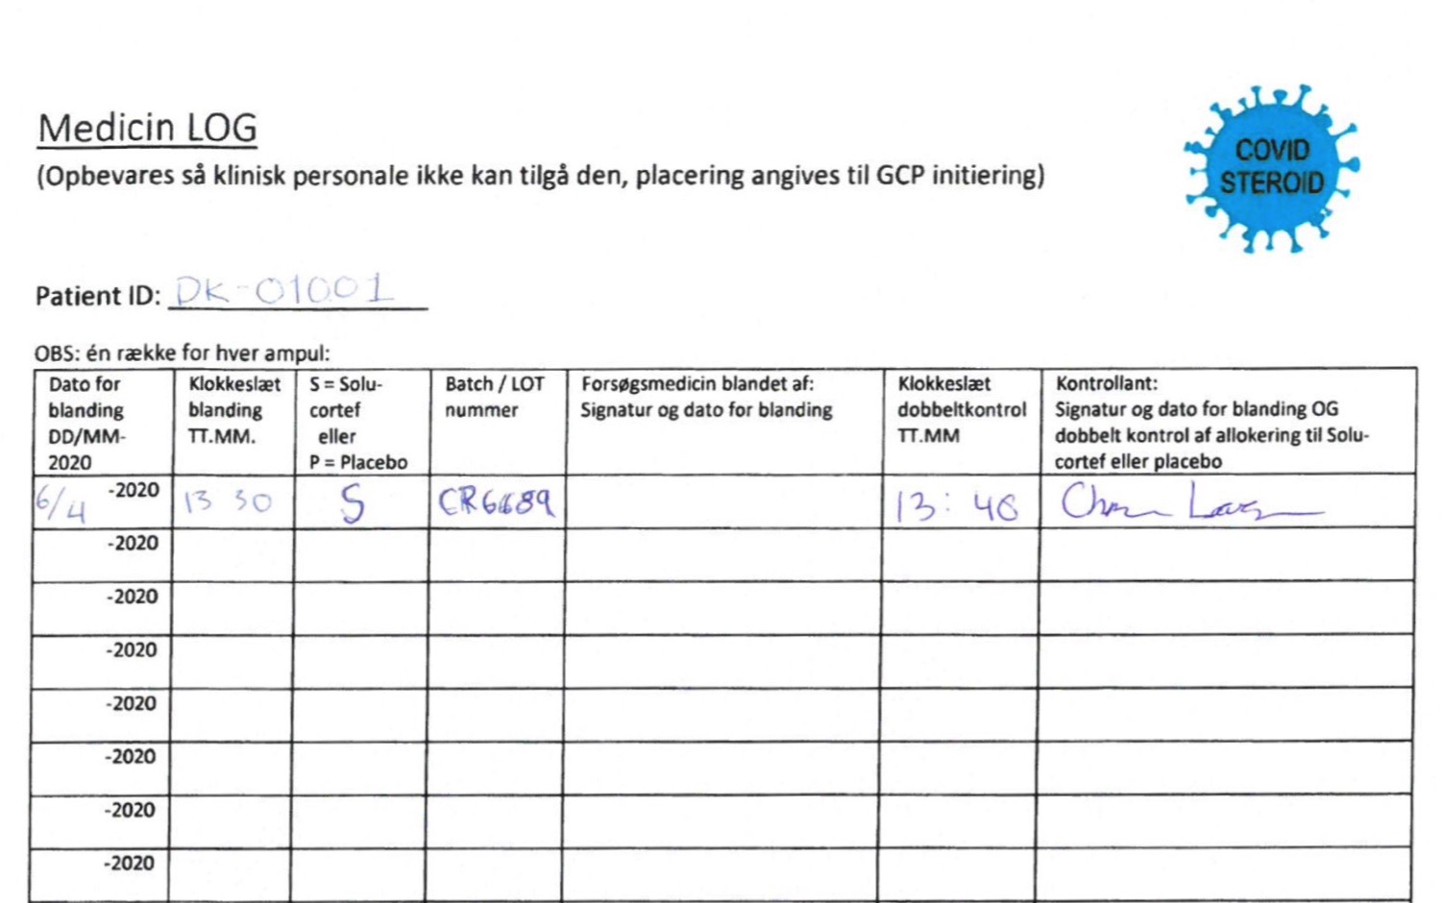
Din medstuderende skal kontrollere allokering og om det rigtige medicin er trukket op

Slide 8
Træk placebo op
HUSK AT VEND PROPPEN KORREKT

Slide 9
Blanding af medicin step by step
Træk 10ml NaCl 9mg/ml op i en 10ml sprøjte.
Sæt prop.
Gør dette 4 gange.
Du har nu blandet placebo injektion.

Slide 10
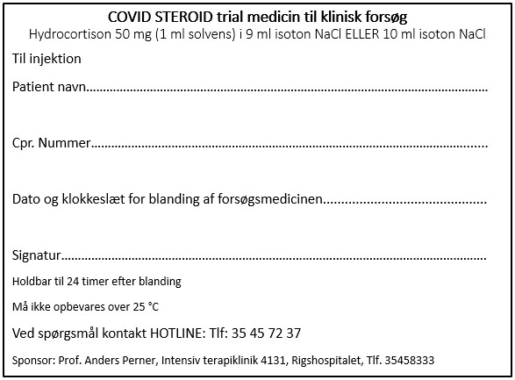
Sæt klistermærke på blandingen og udfyld det til den rigtige patient.

Slide 11
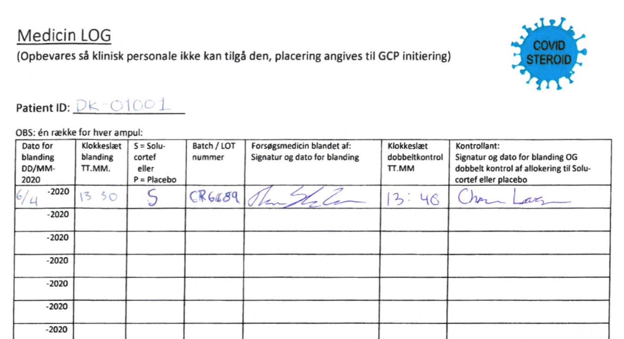
Signer Medicinlog

